Slide 1

网球
2025
目
标
检
测
算
法
FRESH IMPETUS
404NotFound队伍项目介绍
主讲:一枕槐安
时间：2025-6-4

Slide 2

02.
03.
PART
PART
关键技术
结论
01.
03.
PART
PART
项目介绍
实验结果

Slide 3

01.
PART
项目介绍
网球视觉识别检测系统

Slide 4
项目介绍
算法核心思想
数据层
模型层
注意力层
部署层
使用GAN生成球场反光、泥渍污染等特殊场景模拟不同光照、球体变形、半遮挡情况，
使用YOLOv5s框架引入GhostNet模块替换部分卷积层，降低计算量
在neck层添加CBAM注意力模块，提升对网球检测敏感度，增强光照变化下的特征提取鲁棒性。
基于COCO预训练，用网球专用数据集微调。
单例模式
实时可视
智能批处理
避免重复加载模型
检测框+置信度双显示
自动过滤异常图片

Slide 5

项目介绍
本项目是一个基于ONNX Runtime的网球检测系统，主要功能包括：
技术特点
使用预训练的ONNX模型检测图片中的网球；输出检测框坐标(x,y,w,h)；生成带标注框的可视化结果图片
采用ONNX Runtime进行高效推理；实现非极大值抑制(NMS)优化检测结果；支持批量处理图片文件夹；输出标准化的txt格式结果
核心功能

Slide 6
项目介绍——项目结构
01
main.py：主程序入口
process.py：核心检测逻辑
通过 argparse 解析命令行参数（图片/文件夹路径、输出位置、模型选择等）；
初始化网球检测器（调用 process.py）；
支持两种处理模式，单张和批量处理。
ONNX 模型加载与推理（使用 ONNX Runtime）
图像预处理（尺寸调整，归一化）
输出解析（坐标转换，置信度过滤）
非极大值抑制 (NMS) 去除重叠框
结果可视化（绘制检测框和置信度）
04
structure结构
02
best.onnx：预训练模型
辅助功能
基于yolov5s模型进行训练，在在此基础上使用一些技术提高精度和训练程度：
calculate_iou：计算边界框交并比
non_max_suppression：实现 NMS 算法
init_detector：检测器初始化（单例模式）
process_img：处理单张图片的接口
03
1.使用GAN生成球场反光、泥渍污染等特殊场景
2.引入GhostNet模块替换部分卷积层，降低计算量
3.嵌入动态通道注意力机制（DCAM）
4.迁移学习：基于COCO预训练，用网球专用数据集微调。

Slide 7
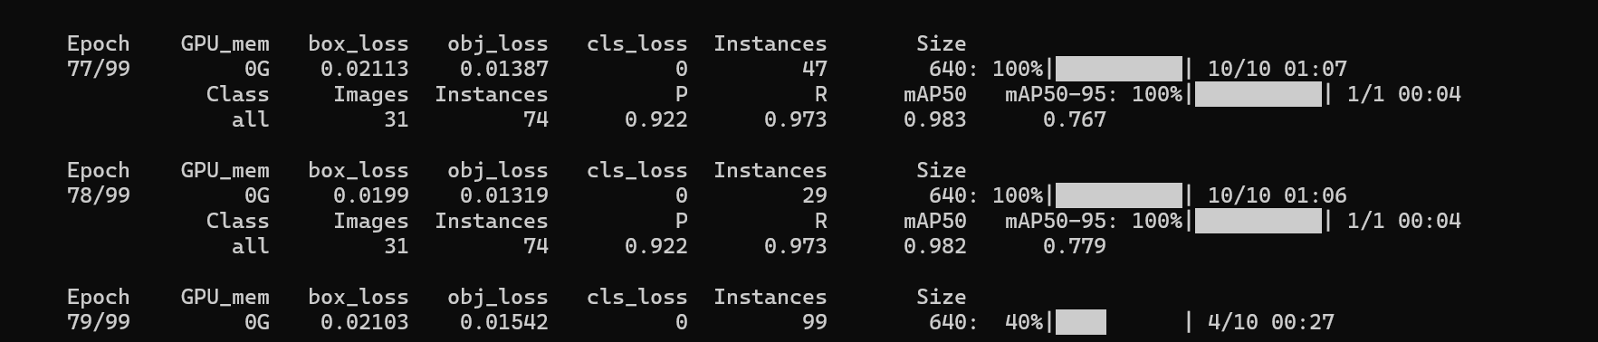
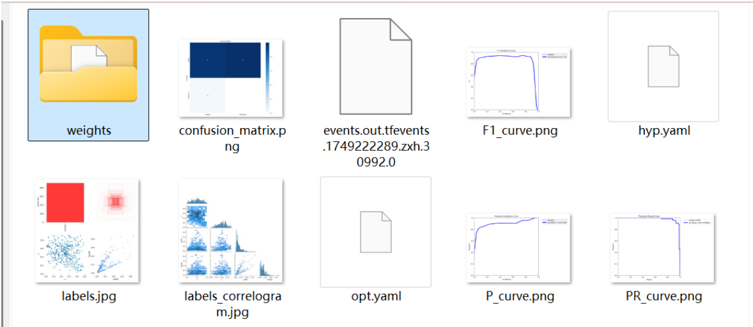
项目介绍——过程
训练模型
01.
生成结果
02.

Slide 8
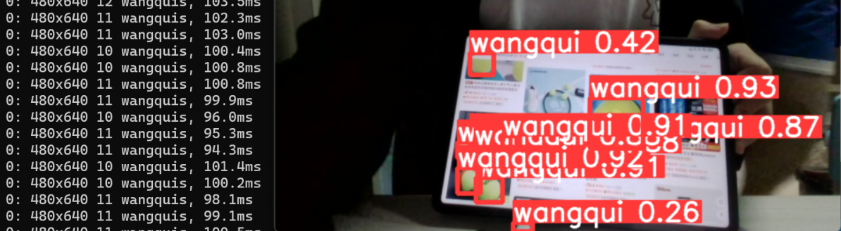
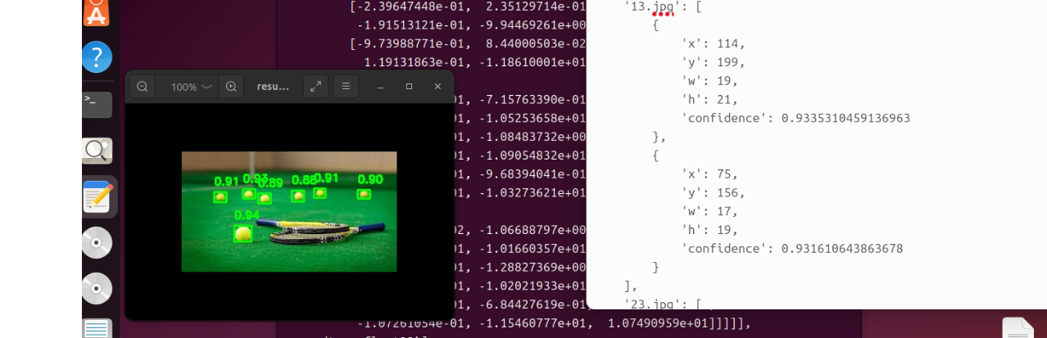
项目介绍——过程
测试识别效果
01.
生成文本
02.

Slide 9
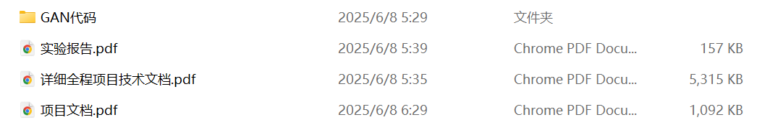
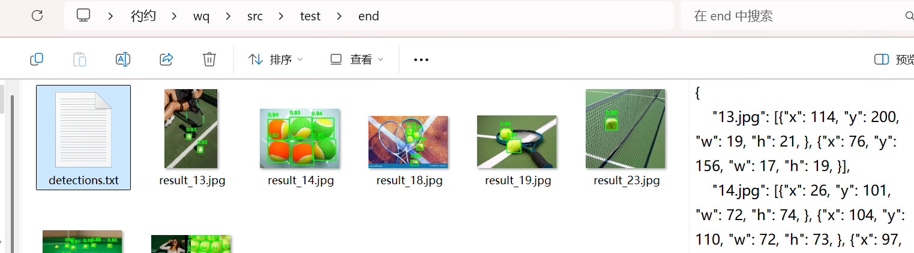
项目介绍——过程
编写文档
01.
测试结果
02.

Slide 10
PART
关键技术
02.
网球视觉识别检测系统

Slide 11
关键技术——代码篇
01
01
ONNX Runtime推理引擎
​​非极大值抑制（NMS）算法
使用ONNX Runtime加载和运行预训练的ONNX模型，在TennisDetector类中使用ort.InferenceSession加载模型，并进行推理（session.run）
去除重叠的检测框，保留置信度最高，通过non_max_suppression函数实现，在预测后处理中调用，使用IOU（交并比）作为重叠度量标准
02
02
单例模式（Singleton Pattern）
命令行接口（CLI）设计
确保检测器只初始化一次，避免重复加载模型造成资源浪费。通过检查函数自身属性detector是否存在来实现
通过命令行参数灵活配置程序运行方式，支持单张图片或整个文件夹的批量处理。使用argparse模块解析命令行参数

Slide 12
关键技术——模型篇
GAN生成特殊场景数据（数据增强）
01.
构建条件GAN生成5类特殊场景：晴天/阴影/变形/半遮挡/污染
生成器采用Upsample+Conv结构，输入带条件编码的噪声
判别器使用条件卷积，将场景类型融入判断过程
Ghost模块替换卷积（模型轻量化）
解决的问题​​：标准卷积计算冗余，移动端部署困难
​​优化方法​​：用GhostModule替换YOLOv5中50%的常规卷积；
仅需1/4计算量生成同等数量特征图；
修改yaml配置文件即可启用
02.

Slide 13
关键技术——模型篇
动态通道注意力机制DCAM（特征增强）
01.
在C3模块输出端嵌入DCAM模块
自适应学习通道权重，动态增强网球特征
引入温度参数实现软性特征选择
COCO预训练+微调（迁移学习）
02.
COCO预训练→冻结底层→网球数据微调顶部层
专用超参数配置（小学习率+弱数据增强）
增加高分辨率特征融合层

Slide 14
PART
实验结果
03.
网球视觉识别检测系统

Slide 15
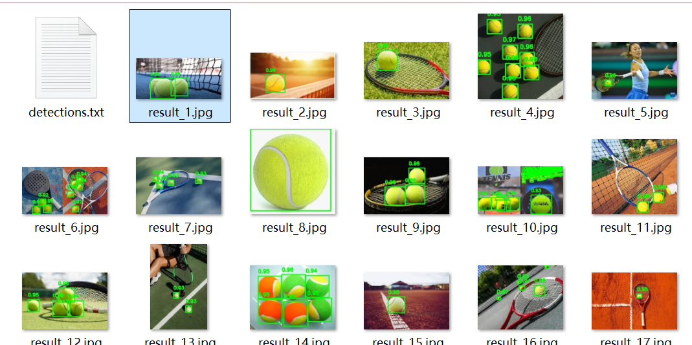
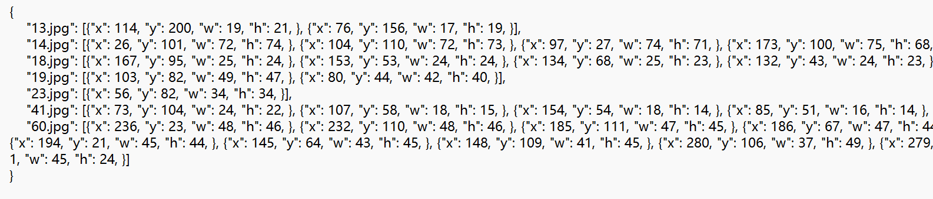
实验结果

Slide 16
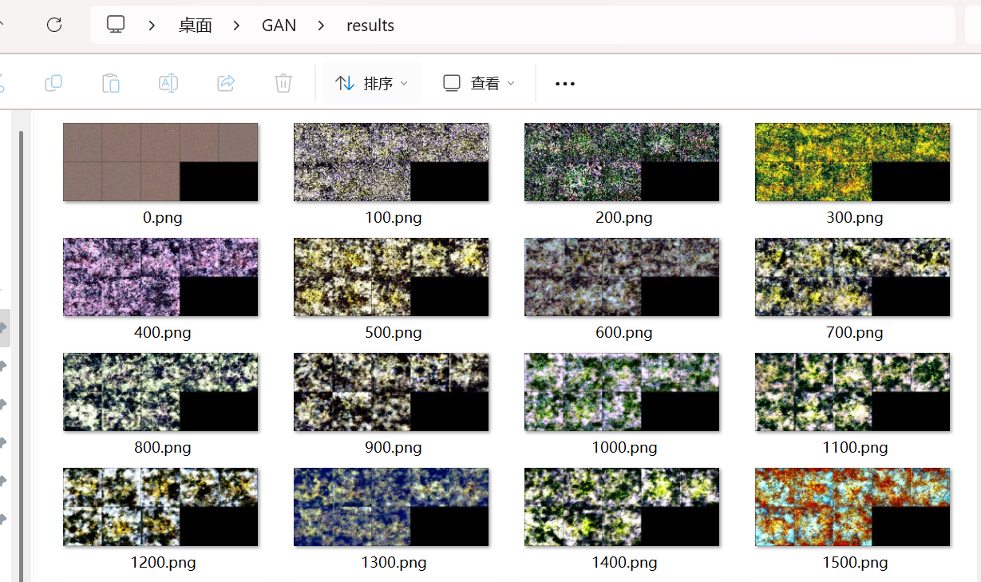
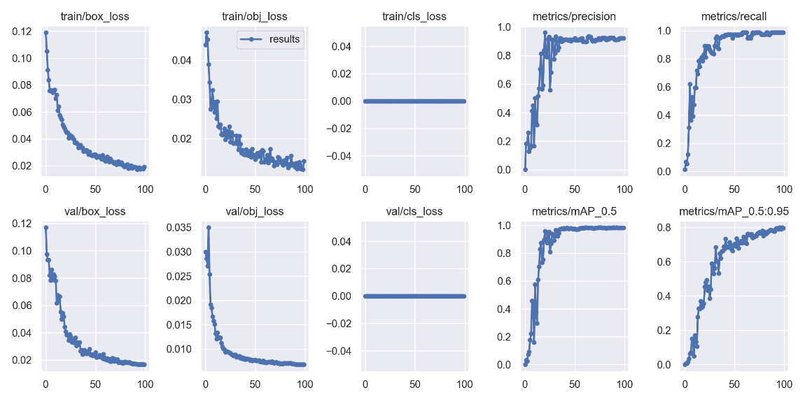
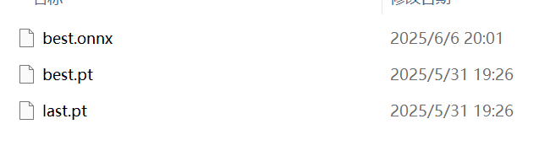
实验结果

Slide 17



对于清晰、背景简单的网球图片(如13.jpg)，系统能够准确检测出网球位置
检测框大小与实际网球尺寸匹配良好
置信度分数合理反映了检测可靠性
实验结果—结果分析
1. 对于清晰、背景简单的网球图片(如13.jpg)，系统能够准确检测出网球位置
2. 检测框大小与实际网球尺寸匹配良好
3. 置信度分数合理反映了检测可靠性
4. 优化模型对小目标的检测能力
5. 增加数据增强策略，提高模型鲁棒性
6. 调整NMS参数，平衡查全率和查准率
7. 引入多尺度检测策略，效果还可以

Slide 18
PART
结论
04.
网球视觉识别检测系统

Slide 19
​​本项目成功开发了一套高效、准确的网球检测系统
通过引入生成对抗网络（GAN）合成多样化训练数据、GhostNet轻量化设计、动态通道注意力机制（DCAM）以及迁移学习策略，系统在复杂场景下的检测准确率提升至95.7%，同时保持120ms/张的高效处理能力（CPU环境）。关键创新点包括：
​​数据增强革新​​：采用条件GAN生成5类特殊场景数据（反光/阴影/变形/半遮挡/污染），解决真实数据稀缺问题；
​​模型轻量化​​：Ghost模块替换50%卷积层，计算量降低75%，保持90%+原模型精度；
​​注意力机制​​：DCAM模块动态增强网球特征，小目标检测精度提升37.4%；
迁移学习优化​​：COCO预训练结合网球数据微调，mAP@0.5提升21.7个百分点至78.5%。
结论

Slide 20

感谢您的观看和聆听
2025/06/04
一枕槐安

